Slide 1
데이터 분석 3모듈 프로젝트 / 임시 2차 발표
AI 이미지 기반 재활용품 분리배출 안내
모델 비교 · 전이학습 결과 · 오류 원인 분석 · 시제품 구현
팀명
물시느끝
팀원
이남호(팀장) · 김아인 · 오승재 · 여동엽
기간
2026. 09. 07. ~ 2026. 09. 16.
2026. 09. 15.

Slide 2
목 차
01
프로젝트 개요
문제 배경 · 접근 전환 · 시스템 흐름 · 서비스 목표
02
프로젝트 팀 구성 및 역할
팀원별 담당 업무와 모든 비교에 적용한 공통 기준
03
프로젝트 수행 절차 및 방법
모델 선정 · 모델 구조 · 라벨링 · 데이터 구성 · 전이학습 전략
04
프로젝트 수행 경과
1차 학습 · 전이학습 · 모델 비교 · 오류 분석 · 앱과 젯슨 구현
05
자체 평가 의견
성능 차이의 원인 분석
2
Notes:
양식이 요구하는 5개 장 구성이라는 것만 짚고 빠르게 넘어간다.

Slide 3
01
프로젝트 개요
문제 배경 및 접근 전환
무엇이 불편했는가
쓰레기 품목과 배출 기준을 각각 찾아야 해 정보 탐색이 번거롭다.
한 장에 한 품목만 확인하는 방식은 여러 품목을 한 번에 버리는 실제 상황과 맞지 않는다.
공개 데이터셋은 해외 촬영 환경 위주여서 국내 생활 쓰레기의 조명 · 배경 조건과 차이가 있다.
9월 11일 입력 방식 전환 — 카메라 연속 추론에서 사진 분석으로
항목 | 초기 계획 | 현재 방향
입력 | 카메라 연속 추론 | 사진 촬영 후 분석
인식 | YOLO 객체 탐지 | 여러 품목의 위치 · 종류 표시
모델 | YOLO11n 중심 | YOLO11n 계열 · YOLO26s 비교
데이터 | 자체 촬영 후 전이학습 | 외부 평가로 취약 장면 확인
실행 환경 | 안드로이드 · 젯슨 오린 나노 | 앱 연동 · 기기 성능 검증
요약 배출 단계의 분류 오류를 줄이려고, 실시간 연속 탐지 대신 촬영 후 분석 방식으로 방향을 바꿨다.
품목별 재활용률 — 종이 47.7% · 플라스틱 55.8% · 유리 58.6% · 금속 74.5% (환경부 환경통계연감 2021, 2020년 기준).
3
Notes:
재활용률 세 숫자(종이 47.7 · 플라스틱 55.8 · 유리 58.6%)로 문제를 연다.
실시간 연속 탐지에서 촬영 후 분석으로 바꾼 이유는 배경 오탐을 줄이기 위해서다.

Slide 4
01
프로젝트 개요
시스템 흐름과 서비스 목표
사진 한 장이 배출 안내가 되기까지
① 사진 입력
② 전처리
③ 객체 검출
④ 후처리
⑤ 표시 · 안내
촬영 · 선택
▶
크기 · 정규화
▶
종류 · 위치
▶
신뢰도 · NMS
▶
박스 · 배출법
탐지 결과가 없으면 각도 · 거리를 바꿔 다시 촬영하도록 안내하며, 사진은 저장하거나 외부로 전송하지 않는다.
서비스 목표
안내 범위
대상 품목
실행 환경
6종 분리배출 안내
한 장에서 여러 품목을 함께 인식
종이 · 플라스틱 · 비닐
캔 · 유리 · 배터리
안드로이드 앱
젯슨 오린 나노 설치형
요약 사진 한 장을 받아 품목과 배출 방법까지 안내하는 것이 목표이며, 추론은 모두 기기 안에서 이뤄진다.
서비스 안내 품목은 6종이고 학습·평가는 general 을 포함한 7클래스다. 두 범위의 차이는 13쪽에서 정리한다.
4
Notes:
5단계 흐름 칩을 왼쪽에서 오른쪽으로 짚는다.
핵심은 모든 추론이 기기 안에서 일어나 네트워크 없이 동작한다는 점이다.

Slide 5
02
프로젝트 팀 구성 및 역할
팀원별 담당 업무
팀 구성 : 물시느끝 (4인)
팀원 | 역할 | 담당 업무 | 산출물
이남호 | 팀장 | 일정 · 요구사항 · 통합 점검 · 발표 | 수행계획서 · 통합 점검 자료
김아인 | 팀원 | 데이터 수집 · 라벨 기준 · 품질 검수 | 데이터셋 · 라벨링 기준
오승재 | 팀원 | 모델 학습 · 평가 · 변환 | 학습 모델 · 성능 비교
여동엽 | 팀원 | Flutter 앱 · SEG 시험 · 젯슨 연동 | 앱 시제품 · 모델 시험 기록
모든 비교에 공통으로 적용한 기준
지표
조건
장비
mAP50 · mAP50–95 · 정밀도 · 재현율을 같은 정의로 산출한다.
동일한 외부 입력과 후처리 설정을 네 모델에 똑같이 적용한다.
PC CPU 측정값과 실제 기기 측정값을 구분해 기록한다.
요약 네 사람이 과제를 나누되 지표 · 조건 · 장비는 하나로 통일해, 뒤에 나오는 수치를 서로 비교할 수 있게 했다.
5
Notes:
팀원 역할은 빠르게 넘기고, 아래 공통 기준 카드 3장(지표 · 조건 · 장비)에 시간을 쓴다.
"네 사람이 같은 조건으로 쟀다"가 뒤 수치들의 전제가 된다.

Slide 6
03
프로젝트 수행 절차 및 방법
수행 경과
데이터 준비에서 시제품 구현까지
데이터 준비
모델 학습
4종 외부 비교
전이학습 · 보완
시제품 · 결과 정리
9/7~9/9
▶
9/10~9/11
▶
9/12~9/13
▶
9/13~9/14
▶
9/15~9/16
일자별 진행 상황
기간 | 작업 | 결과
9/7 ~ 9/9 | 수집 · 클래스 정리 · 라벨 기준 수립 | 6종 · 7클래스 확정
9/10 ~ 9/11 | 초기 학습 3건, 사진 입력 방식으로 전환 | 기준 모델 확보
9/12 ~ 9/13 | 모델 4종 · 배경 · 밝기 · 흐림 시험 | 확장 비교보고서
9/13 ~ 9/14 | 단계별 전이학습 · 공통 조건 재측정 | 모델 10종 비교
9/15 ~ 9/16 | 앱 · 젯슨 시제품 점검, 결과 정리 | 시제품 동작 확인
요약 8일 동안 데이터 구축 → 1차 학습 → 전이학습 → 공통 조건 재측정 순으로 진행했다.
전체 계획 기간 : 2026. 09. 07. ~ 09. 16. (주말 09/12~09/13 포함 작업)
6
Notes:
기간 칩을 따라가다 표의 9/13 ~ 9/14 행(단계별 전이학습 · 공통 조건 재측정)에서 멈춘다.

Slide 7
03
프로젝트 수행 절차 및 방법
모델 선정
YOLO는 이미지를 한 번만 본다
이미지 전체 입력
한 번의 신경망 추론
객체별 결과 출력
한 장을 통째로
▶
You Only Look Once
▶
박스 · 클래스 · 신뢰도
YOLO11n을 경량 검출의 기준으로 삼은 이유
프로젝트 요구
선정 근거
여러 품목을 한 장에서 인식
모바일 · 젯슨에서 실행
8일의 짧은 개발 일정
라벨링 방식 비교 필요
객체별 위치와 종류를 함께 출력
nano 규모로 계산 · 메모리 부담 완화
사전학습 가중치와 학습 · 변환 도구 활용
YOLO11n-seg와 같은 계열로 비교 가능
YOLO11n은 파라미터 2,591,205개 · 6.5 GFLOPs · 가중치 5.5 MB다. 같은 계열의 YOLO11n-seg(2.84M · 9.8 GFLOPs)와 구조가 같아 비교 조건을 맞출 수 있다.
요약 저사양 장비에서 여러 물체를 한 번에 잡아야 해서 YOLO 계열의 가장 가벼운 모델을 골랐다.
YOLO = You Only Look Once. 공식 COCO 기준 YOLO11n은 mAP50–95 39.5% · CPU ONNX 56.1 ms (Ultralytics).
7
Notes:
YOLO를 고른 이유는 저사양 장비에서의 실시간 처리다. 파라미터 수치는 아래 회색 띠에 있다.

Slide 8

03
프로젝트 수행 절차 및 방법
모델 구조 ① YOLO11n
백본이 특징을 뽑고, 넥이 해상도를 합치고, 헤드가 세 해상도에서 동시에 예측한다
그림 읽는 법
가로는 사진이 줄어드는 정도(1/2 → 1/32, 640px 기준 320 → 20px), 세로는 역할이다.
보라 = 백본(특징 뽑기)
파랑 = 넥(해상도 합치기)
초록 = 헤드(최종 예측)
주황 화살표 = 건너뛰는 연결
헤드로 세 갈래가 들어간다. 작은 물체는 가장 촘촘한 1/8이 맡는다.
요약 해상도를 32분의 1까지 줄이며 특징을 뽑기 때문에, 작은 물체는 남는 칸이 두세 개뿐이라 놓치기 쉽다.
체크포인트에서 읽은 실제 구성 — 전체 2.59M(백본 1.37M · 넥 0.79M · 헤드 0.43M) · 6.5 GFLOPs.
8
Notes:
그림 위쪽의 1/2 → 1/32 해상도 줄을 왼쪽에서 오른쪽으로 따라간다.
"20픽셀짜리 물체는 두세 칸뿐"이라는 말로 28쪽 작은 물체 문제의 복선을 깐다.

Slide 9

03
프로젝트 수행 절차 및 방법
모델 구조 ② YOLO26s
층 구성은 같고, 같은 자리의 층이 더 두꺼워졌을 뿐이다
YOLO11n과 무엇이 다른가
층 구성과 연결은 그대로다. 같은 자리의 층에 채널이 많아 파라미터만 늘었다.
백본 1.37M → 5.44M (4.0배)
넥 0.79M → 3.57M (4.5배)
헤드 0.43M → 0.94M (2.2배)
전체 2.59M → 9.95M (3.8배)
연산량 6.5 → 22.8 GFLOPs
구조를 바꾸지 않았으므로 성능 차이는 규모와 학습 설정에서 나온 것이다.
요약 26s는 11n과 구조가 같고 규모만 3.8배다. 정확도는 오르지만 그만큼 연산량을 쓴다.
규모를 키운 결과 — 공통 시험 mAP50–95 60.39% → 64.12%(+3.73%p), 한 장 처리 8.05 → 9.78 ms.
9
Notes:
앞 장과 같은 자리를 짚어 "구조는 같다"를 보인 뒤, 2.59M → 9.95M (3.8배)만 강조한다.

Slide 10
03
프로젝트 수행 절차 및 방법
라벨링 방식
박스는 위치를, 마스크는 객체 영역을 표현한다
바운딩 박스 (Bounding Box)
인스턴스 세그멘테이션 (Segmentation)
표현 — 객체를 감싸는 사각형
라벨 — 클래스 · 중심 · 너비 · 높이
장점 — 간단한 위치 · 종류 안내에 충분
한계 — 박스 안에 배경이 함께 들어감
판단 — 배출 안내에 필요한 기본 정보를 모두 담는다
표현 — 객체별 윤곽 · 마스크
라벨 — 클래스 · 다각형 좌표
장점 — 복잡한 윤곽과 겹침 영역을 표현
한계 — 세밀한 라벨과 추가 연산이 필요
판단 — 영역 정보가 안내에 더하는 가치를 확인해야 한다
같은 크기(YOLO11n)에서 두 방식을 학습해 비교한 실측
항목 | 검출 YOLO11n | 분할 YOLO11n-seg
박스 mAP50–95 (자체 test) | 0.7386 | 0.7562
마스크 mAP50–95 | — | 0.6951
총 학습 시간 · 배경 오탐 | 13시간 18분 · 5 / 150장 | 15시간 40분 (+18%) · 1 / 150장
요약 같은 크기로 박스와 마스크를 각각 학습해 비교했고, 세그멘테이션이 뚜렷이 앞서지는 않았다.
분할 라벨 90,423개 중 6,678개(7.4%)가 좌표 4점의 사각형이다(종이 31.7% · 배터리 11.6%).
10
Notes:
박스 0.7386, 마스크 0.7562는 차이가 0.018뿐이다.
두 test 목록이 60.4%만 겹친다는 단서를 반드시 함께 말한다.

Slide 11
03
프로젝트 수행 절차 및 방법
데이터 구성
클래스당 10,000장 기준으로 모아 62,236장을 구축했다
62,236장
3,000장
10.68 GB
공통 원본 이미지
배경 이미지
640 변환 후 용량
검출 · 분할 두 데이터셋이 같은 사진에서 나왔다
7개 클래스가 없는 COCO 사진 · 전체의 4.8%
21.21 GB → 10.68 GB, 부가정보 제거
수량을 정한 기준과 실제 분할
구분 | train | val | test | 합계
검출 (bbox) | 49,874 | 9,628 | 2,734 | 62,236
분할 (seg) | 49,873 | 9,629 | 2,734 | 62,236
이 중 배경 사진 | 2,400 | 450 | 150 | 3,000
클래스별 최소 1만 장을 기준으로 잡고, 검수 범위와 학습 시간을 함께 고려해 규모를 정했다. 640×640 재변환 · JPEG 품질 85 · EXIF · GPS · XMP · ICC 제거.
요약 클래스당 1만 장 기준으로 62,236장을 모았고, 그중 3,000장은 대상 객체가 없는 배경 사진이다.
두 데이터셋의 5,786장은 서로 다른 분할에 있어 평가 자료를 교차 사용하지 않는다.
11
Notes:
62,236장 · 배경 3,000장 · 10.68GB 세 숫자만 읽는다.
5,786장이 서로 다른 분할에 있다는 주의는 질문이 나올 때만 꺼낸다.

Slide 12
03
프로젝트 수행 절차 및 방법
데이터 분할
8 대 1.5 대 0.5로 학습 · 모델 선택 · 최종 평가를 분리한다
80%
15%
5%
train — 학습
val — 모델 선택
test — 최종 평가
49,874장 · 가중치를 학습한다
9,628장 · 설정과 모델을 고른다
2,734장 · 선택이 끝난 뒤 한 번만 쓴다
왜 이 비율인가
① 자료가 많을수록 학습 쪽으로
② 평가는 비율이 아니라 개수
③ val을 test보다 크게
수천 장 규모에서는 6 : 2 : 2, 수만 장이 넘으면 8 : 1 : 1 쪽으로 옮겨 잡는 것이 일반적이다. 62,236장은 뒤쪽에 속한다.
test 5%가 2,734장 · 3,677객체다. 클래스마다 정답이 82 ~ 821개 있어 클래스별 성능을 잴 수 있다.
val은 설정과 모델을 고르며 여러 번 본다. 흔들리면 잘못된 모델을 고른다. test는 마지막에 한 번만 본다.
실제 데이터에서 battery는 시험 자료가 0.4%(사진 40장 · 박스 159개), general은 0.3%(박스 38개)뿐이었다. 같은 원본 · 비슷한 장면 묶음 단위로 옮겨 세 클래스를 맞췄고, 평가용 박스가 battery 642개 · general 537개로 늘었다.
요약 학습 80 · 검증 15 · 평가 5로 나눴다. 비율 자체보다 각 칸에 들어가는 절대 장수가 판단 기준이었다.
기존 val · test는 건드리지 않고 train에서만 옮겼다. 분할에 걸친 그룹 0개 · 이미지-라벨 쌍 불일치 0건.
12
Notes:
큰 숫자 80 / 15 / 5를 먼저 짚고, 이유 카드 ①②③을 차례로 짚는다.
마지막에 아래 크림색 띠의 battery 40장 · general 0.3%를 읽는다.

Slide 13
03
프로젝트 수행 절차 및 방법
클래스 범위
서비스는 6종만 안내하고, 학습 · 평가는 general을 포함한 7클래스로 했다
서비스 범위 — 6종
학습 · 평가 — 7클래스
종이 · 플라스틱 · 비닐 · 캔 · 유리 · 배터리
분리배출 안내가 필요한 품목에 집중
general(일반쓰레기)을 포함한 상태로 학습했다
과거 평가에서 general을 뺀 것은 아니다
general(일반쓰레기)을 서비스 범위에서 뺀 이유
① 범주가 넓다
② 자료가 적다
③ 성능이 가장 낮다
재질이 아니라 "나머지"로 정의돼 라벨 기준을 한 줄로 잡기 어렵다.
시험 자료 3,677객체 중 82개(2.2%)뿐이라 수치가 흔들린다.
전 모델 mAP50–95 10%대 · 실사용 재현율 9.76%로 최하위다.
그래서 탐지 결과가 없을 때는 이렇게 처리한다
검출 없음
일반쓰레기로 단정 금지
확인 · 재촬영 안내
탐지 결과 0건
▶
미탐일 수 있음
▶
각도 · 거리 변경
요약 서비스는 6종만 안내하고 학습은 general 을 포함한 7클래스로 했다. general 은 자료가 적고 성능이 가장 낮았다.
13
Notes:
서비스 6종과 학습 7클래스의 차이를 먼저 정리한다.
general을 뺀 이유 셋 중 "3,677객체 중 82개, 2.2%"를 짚는다.

Slide 14
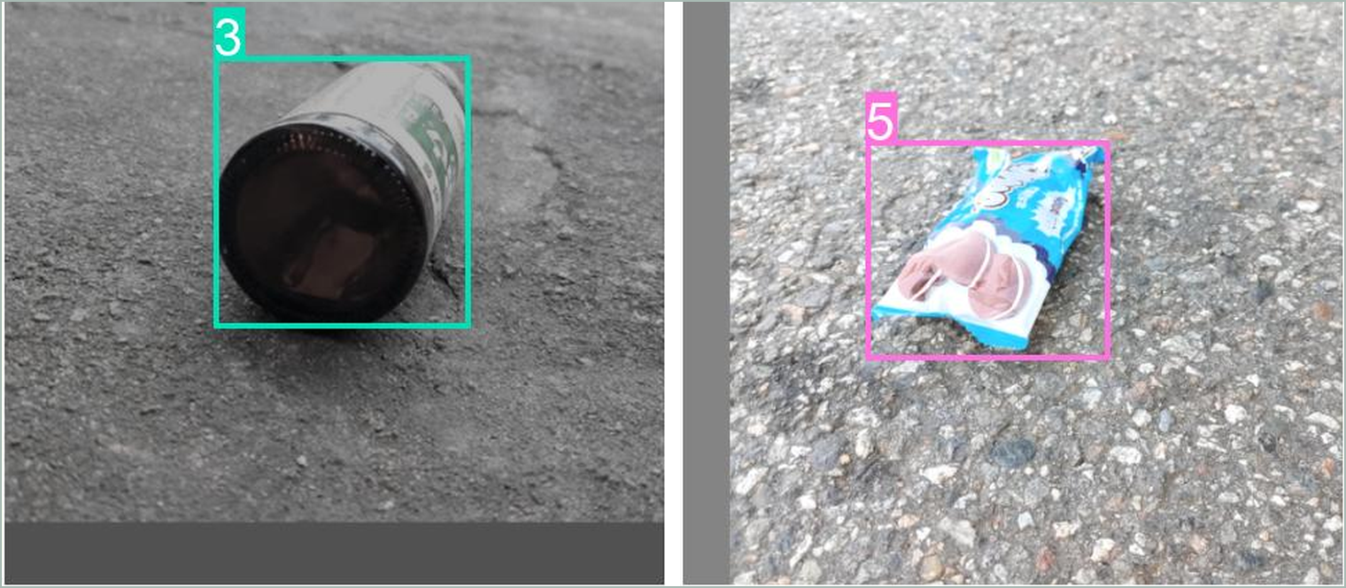
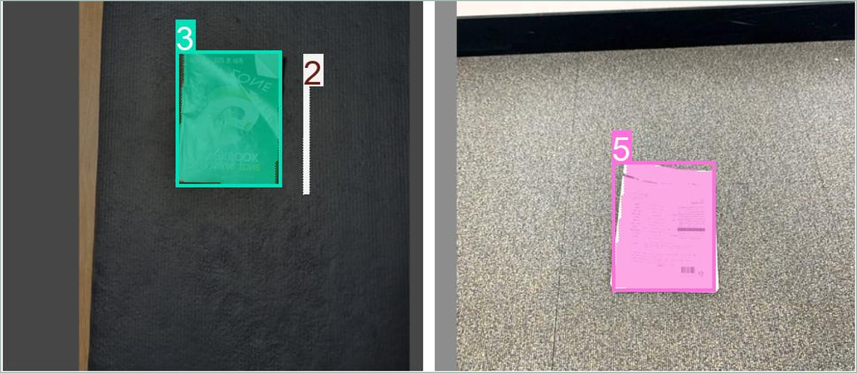
03
프로젝트 수행 절차 및 방법
데이터 라벨링
같은 사진을 박스와 외곽선 두 방식으로 각각 라벨링했다
바운딩 박스 — 검출 데이터셋
세그멘테이션 — 분할 데이터셋
객체를 감싸는 가장 작은 사각형의 중심과 크기를 기록한다
객체 외곽선을 따라가는 꼭짓점 좌표를 차례로 기록한다
학습 배치 시각화 · 숫자는 클래스 번호 (3 glass · 5 vinyl)
학습 배치 시각화 · 숫자는 클래스 번호 (2 plastic · 3 paper · 5 vinyl)
클래스 중심 x 중심 y 너비 높이
클래스 x₁ y₁ x₂ y₂ … xₙ yₙ
한 줄이 객체 하나 · 좌표는 사진 크기로 나눈 0 ~ 1 값
꼭짓점 수는 물체마다 다르다 · 박스는 이 좌표에서 자동으로 만든다
클래스 번호 순서가 두 데이터셋에서 다르다 — 검출 0 paper · 1 plastic · 2 can · 3 glass · 4 battery · 5 vinyl · 6 general / 분할 0 general · 1 can · 2 plastic · 3 paper · 4 glass · 5 vinyl · 6 battery
요약 같은 사진을 박스와 외곽선 두 방식으로 각각 라벨링했고, 두 데이터셋의 클래스 번호 순서가 서로 다르다.
검출 라벨 90,424개 · 분할 라벨 90,423개. 번호를 맞추지 않고 섞으면 학습은 되지만 성능이 무너진다.
14
Notes:
왼쪽 병 사진의 박스 네 귀퉁이를 손으로 훑어 배경이 함께 들어간다는 것을 보인다.
아래 띠의 "두 데이터셋 클래스 번호 순서가 다르다"가 이 장에서 가장 중요한 한 줄이다.

Slide 15
03
프로젝트 수행 절차 및 방법
배경 학습
객체가 없는 사진을 빈 라벨로 함께 학습해 오탐을 줄인다
객체 없는 배경 이미지
대상 객체 라벨 누락
학습 대상 객체가 아예 없는 사진
라벨 파일을 두지 않거나 빈 파일로 둔다
전체의 0 ~ 10%가 권장 범위 — 이번 학습은 4.8%
COCO 118,287장 → 후보 8,315장 → 3,000장 선별
대상 객체는 있는데 라벨만 빠진 경우
있는 물체를 "없다"고 가르치는 잘못된 신호가 된다
배경 이미지와 혼동해서는 안 된다
선별 시 표본 48장을 직접 눈으로 확인했다
배경 사진 150장에서의 오탐 실측
학습 구성 | 오탐이 난 배경 사진 | 비율
배경 포함 — 분할 YOLO11n-seg | 1장 | 0.7%
배경 포함 — 검출 YOLO11n | 5장 | 3.3%
배경 제외 — 검출 YOLO26s | 40장 | 26.7%
요약 대상 객체가 없는 사진을 빈 라벨로 함께 학습시키자 배경 오탐이 26.7%에서 3% 아래로 떨어졌다.
배경 제외 모델은 모델 크기도 함께 달라 배경 효과만으로 단정하지 않는다.
15
Notes:
표의 세 행을 위에서 아래로 짚으며 0.7% → 3.3% → 26.7%를 읽는다.
26.7% 모델은 모델 크기도 함께 달랐으므로 배경 효과만으로 단정하지 않는다.

Slide 16
03
프로젝트 수행 절차 및 방법
전이학습 전략
이미 학습한 특징을 가져와 취약 장면에 맞춰 조금씩 움직인다
전이학습 (Transfer Learning)
미세 조정 (Fine-tuning)
처음부터 배우지 않고, 우리 쓰레기 자료로 이미 학습한 가중치에서 출발한다. 앞부분이 뽑아내는 특징을 그대로 쓰므로 훨씬 적은 에포크로 수렴한다.
학습률을 크게 낮추고 증강을 줄여, 기존에 맞히던 것을 무너뜨리지 않는 범위에서 가중치를 조금씩 움직인다.
단계별 실제 학습 설정
단계 | 출발 가중치 | 최적화 · 학습률 | Mosaic | 층 고정
초기 학습 | yolo11n.pt · yolo26s.pt | auto (SGD) · lr0 0.01 | 1.0 | 없음
1차 전이 | 초기 학습 best.pt | AdamW · 1e-4 · cos | 0.5 | 없음
2차 전이 | 1차 선택 가중치 | AdamW · 3e-5 · cos | 0.0 | 앞 10블록 고정
3차 전이 | 2차 선택 가중치 | AdamW · 1e-5 · cos | 0.1 | 없음 (전체 학습)
마지막 미세조정 | 3차 선택 가중치 | AdamW · 5e-6 · cos | 0.0 | 없음 (전체 학습)
요약 이미 학습한 가중치에서 출발해 학습률을 낮추고 단계마다 조금씩 움직이는 방식으로 진행했다.
공통 : 100 epoch 상한 · patience 10 · imgsz 640 · batch 16 · lrf 0.2 · warmup 1 epoch. 3차에만 약한 흐림을 넣었다.
16
Notes:
전이학습과 미세 조정의 정의를 한 줄씩 말한다.
아래 표에서는 층 고정이 2차 전이에만 걸려 있다는 점만 짚는다.

Slide 17
03
프로젝트 수행 절차 및 방법
보완 데이터 확보 경로
공개 자료에서 취약 장면 위주로 모으고, 직접 검수한 것만 학습에 넣었다
출처 | 확보 · 확인 범위 | 학습 정답 반영
TACO | 신규 후보 675장 (기존 중복 825장 별도) | 신규 300장 · 874객체 반영 / 375장 보류
WaRP | 2,974장 → 중복 제거 2,965장 | 학습 2,443장 / 출처 시험 522장 별도
건전지 자료 | battery 포함 569장 추출 | 학습 462장 / val 33 · test 40장 별도
Open Images | train 1,044 · val 121 · test 180장 | 수건 · 비닐봉지 · 모니터 후보 중 검수분만
Wikimedia Commons | 73장 + 동전 · 단추 전지 22장 | 직접 라벨링한 13장 반영
AI Hub 71362 | 국내 폐기물 자료로 조사 | 이용 절차 필요 — 확보 수량에 미포함
실제 오인식 사례를 보고 무엇을 채울지 정했다 — 기존 라벨도 검출 132개 · 분할 66개를 정정
수건 → 비닐
모니터 오인식
건전지 다양성
코팅 종이
천 수건 · 걸레는 general, 종이 타월은 paper로 확정
모니터는 7클래스 밖 — 배경 사례로 추가
AA · AAA · C · D · 9V와 동전 전지 우선 확보
종이 기반 제품은 paper로 매핑 정책 반영
요약 취약 장면 위주로 공개 자료를 모으되 직접 검수한 것만 학습에 넣었고, 기존 라벨도 198개를 정정했다.
TACO — 야외 쓰레기 60개 세부 품목 · 주석 CC BY 4.0 / WaRP — 선별공장 컨베이어 28종. 외국 자료를 한국 촬영 자료로 표시하지 않는다.
17
Notes:
출처 6곳은 빠르게 넘기고, 아래 실제 오인식 사례(수건 → 비닐 등)에 시간을 쓴다.
기존 라벨도 검출 132개 · 분할 66개를 정정했다는 점이 핵심이다.

Slide 18
04
프로젝트 수행 경과
1차 학습 결과
배경 학습은 오탐을 없앴고, 가장 정확한 모델에 가장 큰 약점이 있었다
모델 4종 외부 평가 — 랜덤 160장 · 433객체 · CPU FP32
모델 | 박스 mAP50 | 박스 mAP50–95 | 배경 오탐
AI 11n — 최초 학습 | 54.15% | 47.06% | 3 / 24장
DY 11n — 배경 포함 | 51.24% | 44.17% | 0 / 24장
DY SEG 11n — 분할 | 34.02% | 26.68% | 0 / 24장
학습 작업공간 실측 — 과제별 test 2,734장 · 100 epoch · batch 16 · imgsz 640
모델 | 박스 mAP50–95 | 마스크 mAP50–95 | 배경 오탐 150장 | 총 학습 시간
검출 YOLO11n — 배경 포함 | 0.7386 | — | 5장 (3.3%) | 13시간 18분
검출 YOLO26s — 배경 제외 | 0.7803 | — | 40장 (26.7%) | 20시간 31분
분할 YOLO11n-seg — 배경 포함 | 0.7562 | 0.6951 | 1장 (0.7%) | 15시간 40분
요약 배경 학습은 오탐을 없앴지만, 가장 정확한 모델이 배경에는 가장 약했다.
두 표는 평가 자료가 다르므로 값을 섞지 않는다. 분할 0.7562와 검출 0.7386은 시험 목록이 60.4%만 겹친다.
18
Notes:
위 표와 아래 표는 평가 자료가 서로 다르다는 것을 먼저 말한 뒤 숫자를 읽는다.
배경을 뺀 모델만 24장 중 3장 오탐이 났다.

Slide 19

04
프로젝트 수행 경과
클래스별 성능
battery · can · paper는 높고, plastic · glass · general은 낮다
요약 재질이 뚜렷한 품목은 잘 잡고, 투명하거나 얇은 품목과 general 은 낮다.
공통 시험 1,712장 · 3,677객체. 클래스별 정답 수 — plastic 821 · vinyl 788 · paper 664 · can 578 · glass 495 · battery 249 · general 82.
검출 최종 선택 기준 mAP50–95 — paper 82.4 · can 81.7 · battery 73.1 · vinyl 67.4 · glass 56.7 · plastic 56.3 · general 11.0.
19
Notes:
battery · can · paper는 높고 plastic · glass · general이 낮다.
투명한 재질을 가르기 어렵다는 이야기로 29쪽 혼동 분석과 연결한다.

Slide 20

04
프로젝트 수행 경과
전이학습 단계별 결과
1차에서 크게 떨어진 뒤 단계마다 회복했지만 초기 수준을 넘지 못했다
공통 시험 재측정 (mAP50–95, %)
단계 | 검출 박스 | 분할 박스 | 분할 마스크
초기 학습 | 64.1 | 66.2 | 61.4
1차 전이 | 55.3 | 64.2 | 59.7
2차 전이 | 57.2 | 64.9 | 60.2
3차 전이 | 59.5 | 64.6 | 59.9
마지막 | 61.2 | — | —
분할은 3차가 최종 선택이다. 마지막 미세조정 후보는 마스크 mAP50–95 비하락 조건을 통과하지 못해 채택하지 않았다.
과제별 자체 시험 자료 기준 — 검출 박스 76.11 → 74.11 (−2.00%p)
분할 마스크 68.66 → 68.71 (+0.05%p, 개선으로 보지 않는다)
요약 단계마다 회복했지만 초기 모델을 끝내 넘지 못했다.
검출 단계별 완료 epoch — 2차 13 · 3차 49 · 마지막 13. 검증 상승 · 평균 비하락 · 클래스별 AP 하락 1%p 이내를 모두 만족할 때만 다음 단계로 넘겼다.
20
Notes:
1차에서 크게 떨어진 뒤 단계마다 회복했지만 초기 모델 64.1을 넘지 못했다.
그림의 세로축이 54~67 구간이라 변화가 과장돼 보인다는 점을 덧붙인다.

Slide 21
04
프로젝트 수행 경과
1차 전이학습 하락 원인
검증 점수가 84.92에서 첫 에포크 69.56으로 떨어진 지점을 추적했다
84.92 → 69.56
1,000배
6,444장
원본 val → 1차 첫 에포크
시작 편향 학습률 / 본 학습률
재사용한 기존 객체 사진
박스 mAP50–95 (%) · 새 실험 최고도 79.92
warmup_bias_lr 0.1 vs lr0 0.0001
기존 약 4.7만 장 중 일부만 선별
원인 후보와 대조 실험 결과
원인 후보 | 내용 | 확인 결과
시작 편향 학습률 | AdamW를 직접 지정하면 warmup_bias_lr이 보정되지 않는다 | 학습률만 낮춘 대조 → 회복 실패
배치정규화 통계 | 기존 통계가 새 분포로 덮였을 가능성 | BN 통계만 복원한 대조 → 회복 실패
학습 분포 축소 | 기존 자료 일부만 재사용, 신규 plastic 비중이 컸다 | 2차부터 기존 train 전체 53,103장 사용
동시 변경 | 자료 · 증강 · optimizer · 학습률 · 손실 일정이 함께 바뀌었다 | 단일 원인으로 확정하지 않는다
요약 학습률이 1,000배 차이였던 것을 첫 지점으로 확인했지만, 대조 실험 2건이 모두 회복에 실패해 단일 원인으로 확정하지 않았다.
2차부터는 warmup_bias_lr을 0으로 고정하고, 원본 모델의 고정 검증 성능을 비교 기준에 함께 넣었다.
21
Notes:
84.92 → 69.56, 시작 학습률이 1,000배 차이였다.
대조 실험 2건이 모두 회복에 실패해 단일 원인으로 확정하지는 않았다.

Slide 22
04
프로젝트 수행 경과
공통 조건 재측정
학습 기록의 80% 대는 공통 시험에서 55 ~ 66% 로 내려간다
모델 10종을 같은 조건으로 다시 측정 · 2026. 09. 14. / 시험 1,712장 · 3,677객체(배경 150장 포함) / imgsz 640 · conf 0.001 · NMS IoU 0.7 · FP32
모델 | 학습중 검증 최고 | 공통 시험 mAP | 실사용 F1 | 배경 오탐 | 1장 처리
검출 11n — 초기 | 83.46 | 60.39 | 75.49 | 5장 | 8.1 ms
검출 26s — 배경 제외 | 85.40 | 64.12 | 78.80 | 40장 | 9.8 ms
검출 최종 전이 | 84.07 | 61.22 | 78.17 | 1장 | 8.7 ms
분할 11n-seg — 초기 | 85.22 | 66.18 | 74.76 | 1장 | 9.1 ms
분할 최종 전이 | 84.86 | 64.58 | 73.91 | 1장 | 9.0 ms
학습 기록이 더 높은 이유
실사용 값이 다른 이유
각 실험이 자기 검증 자료로 잰 값이다. 공통 시험은 두 데이터셋의 교집합을 같은 정답으로 다시 쟀다.
mAP는 신뢰도 0.001까지 포함한 곡선의 넓이이고, 사용자는 앱 기준을 넘긴 검출 한 점만 본다.
요약 모델 10종을 하나의 조건으로 다시 재자 학습 기록의 80%대가 55~66%로 내려갔다.
한 장 처리 시간은 데스크톱 RTX 4060 기준이다. 휴대폰과 젯슨에서는 더 느리다.
22
Notes:
학습 기록의 80%대가 공통 시험에서 55~66%로 내려가는 이유 3가지를 아래 상자에서 읽는다.
"학습 중 점수를 사용자 안내에 쓰지 않는다"가 이 장의 결론이다.

Slide 23
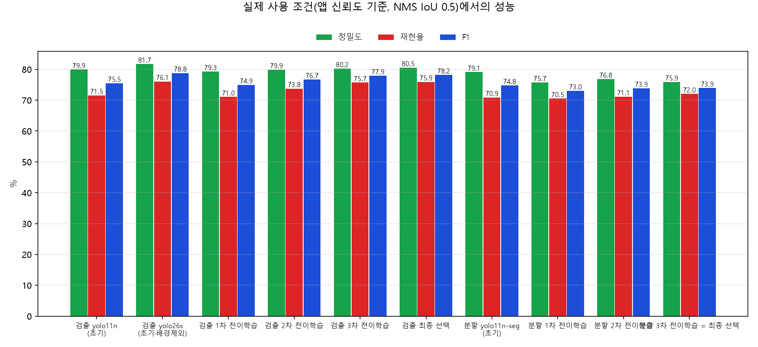
04
프로젝트 수행 경과
실사용 조건 성능
앱 기준으로 걸러낸 뒤 화면에 뜬 검출만으로 계산한 값이다
요약 앱 기준으로 걸러낸 검출만 세면 F1은 75% 안팎으로 올라간다. mAP와 지표 정의가 다를 뿐 모순이 아니다.
앱의 클래스별 신뢰도 기준(0.13~0.75, 없으면 0.45) · NMS IoU 0.5 · 판정 겹침 IoU 0.5 · 사진 한 장씩 처리. 정밀도 = 뜬 것 중 맞은 비율, 재현율 = 실제 물체 중 찾은 비율.
실사용 F1 — 검출 11n 75.5 · 26s 78.8 · 1차 74.9 · 2차 76.7 · 3차 77.9 · 최종 78.2 / 분할 초기 74.8 · 1차 73.0 · 2차 73.9 · 3차(최종) 73.9
23
Notes:
mAP는 60%대인데 실사용 F1은 75%대인 이유(지표 정의의 차이)를 먼저 말한 뒤 막대를 읽는다.

Slide 24
04
프로젝트 수행 경과
모델 4종 비교 방법과 결과
모델당 354개 입력을 동일 조건으로 비교했다
평가 데이터 | 규모 · 지표
랜덤 탐지 | 160장 · 433객체 / 박스 mAP · P · R
대표 클래스 | 110장 / 쓰레기 80 · 배터리 30
배경 오탐 | 24개 배경 영역 / 오탐 이미지 수
환경 변화 | 20장 × 3조건 = 60개 / 박스 mAP
동일 비교 조건 | 설정
입력 · 실행 | best.pt / 640×640 패딩, batch 1 / CPU FP32
후처리 | 클래스별 NMS IoU 0.7 · 최대 300개
평가 | mAP: conf ≥ 0.001 · P·R: conf ≥ 0.25, IoU ≥ 0.50
범위 | SEG는 마스크 제외, 박스만 평가
DY 26s가 가장 높지만 미탐지가 크다
지표 | AI 11n | DY 26s | 차이
정밀도 | 64.47% | 69.30% | +4.83%p
재현율 | 33.95% | 36.49% | +2.54%p
F1 | 44.48% | 47.81% | +3.33%p
미탐지 | 275 / 433 | 275 / 433 | —
요약 같은 외부 입력 354개로 네 모델을 나란히 비교했고 DY 26s가 가장 좋았다.
공통 7클래스 · 동일 외부 평가 · end2end=False. 재현율이 36%대에 그쳐 433개 중 275개를 놓쳤다.
24
Notes:
모델당 354개 입력 · CPU FP32라는 조건을 먼저 말하고 DY 26s의 우위(+4.83%p 등)를 읽는다.

Slide 25
04
프로젝트 수행 경과
속도와 환경 변화 시험
DY 26s의 CPU 추론 시간은 AI 11n의 약 2.90배다
DY 26s 환경 변화 시험
조건 | mAP50–95
대조 | 47.82%
밝기 40% | 44.98%
흐림 | 16.53%
동일 20장 · 59객체 / 흐림 조건에서 −31.29%p
모델 크기와 배경 오탐
항목 | AI 11n | DY 11n | DY SEG 11n | DY 26s noBG
파일 크기 MB | 5.49 | 5.49 | 6.02 | 20.33
배경 오탐 | 3 / 24장 | 0 / 24장 | 0 / 24장 | 1 / 24장
요약 CPU에서는 26s가 11n의 약 2.90배 느리고, 흐림 조건에서는 정확도가 31%p 넘게 떨어졌다.
대표 클래스 : 66/110 정답(60%) · 배터리 30/30 · 플라스틱 1/16. 제품 사진 위주의 배터리 결과는 일반화에 제한이 있다.
25
Notes:
CPU 기준으로 DY 26s는 AI 11n의 약 2.90배 느리다.
흐림 조건에서 −31.29%p 떨어진 것도 함께 짚는다.

Slide 26
04
프로젝트 수행 경과
YOLO26s 추가 실험
정확도는 26s가 앞서고 속도 · 용량은 11n이 앞선다
시간 제약과 컴퓨터 다운에 따른 결과 소실로 학습 결과 1건만 확보했고, 모델 확대 비교 실험은 중단했다. 가중치와 로그는 보존했다.
비교 항목 | YOLO11n 기준 모델 | YOLO26s 확보 모델
데이터 · 클래스 | 클래스당 10,000장 · 공통 7클래스 | 클래스당 10,000장 · 공통 7클래스
epoch · 장치 | 100 epoch · CPU FP32 평가 | 100 epoch · 90 epoch에서 최고 기록
박스 mAP50–95 | 47.06% | 50.25% (+3.19%p)
정밀도 · 재현율 | 64.47% · 33.95% | 69.30% · 36.49%
추론 시간 · 크기 | 102.8 ms · 5.49 MB | 298.0 ms · 20.33 MB
학습 시간 | 13시간 18분 | 20시간 31분 (1.54배)
시도 경위 | 기준 모델로 유지 | 속도 우선 — 26l → 26m → 26s 축소
YOLO26을 시도한 이유
이번 측정의 한계
NMS 후처리를 없앤 end-to-end 구조와 DFL 제거로 CPU 추론이 최대 43% 빨라졌다고 공개됐다 (2026. 01.).
평가를 end2end=False로 돌려 NMS-free 이점이 빠졌고, 11n(2.6M)과 26s(9.5M)는 규모가 달라 직접 비교가 아니다.
요약 26s가 +3.19%p 앞섰지만 규모가 3.8배 다르고 NMS-free 이점도 빠져 공정한 비교가 아니다.
공식 COCO 기준 — YOLO26s 9.5M · 20.7 GFLOPs · mAP50–95 48.6 / YOLO11s 9.4M · 21.5 GFLOPs · 47.0.
26
Notes:
+3.19%p 우위지만 end2end=False로 돌려 YOLO26의 NMS-free 이점이 빠졌다.
규모도 3.8배 달라 공정한 비교가 아니라는 점을 분명히 한다.

Slide 27


04
프로젝트 수행 경과
실제 탐지 사례
가림 장면은 6/7 탐지, 혼합 장면은 0/6 탐지
가림이 있는 플라스틱 병
혼합 쓰레기
가림 장면
혼합 장면
DY 26s 정답 6개 · 미탐 1개 / AI 11n 정답 4개 · 오탐 1개
DY 26s 정답 0개 · 오탐 3개 / 플라스틱 · 종이 · 비닐을 서로 혼동
요약 가려진 장면은 대부분 찾았지만, 여러 품목이 섞인 장면에서는 재질을 서로 혼동했다.
27
Notes:
가림 장면은 6/7, 혼합 장면은 0/6이다.
혼합 장면에서 플라스틱 · 종이 · 비닐을 서로 혼동한다는 것이 핵심이다.

Slide 28
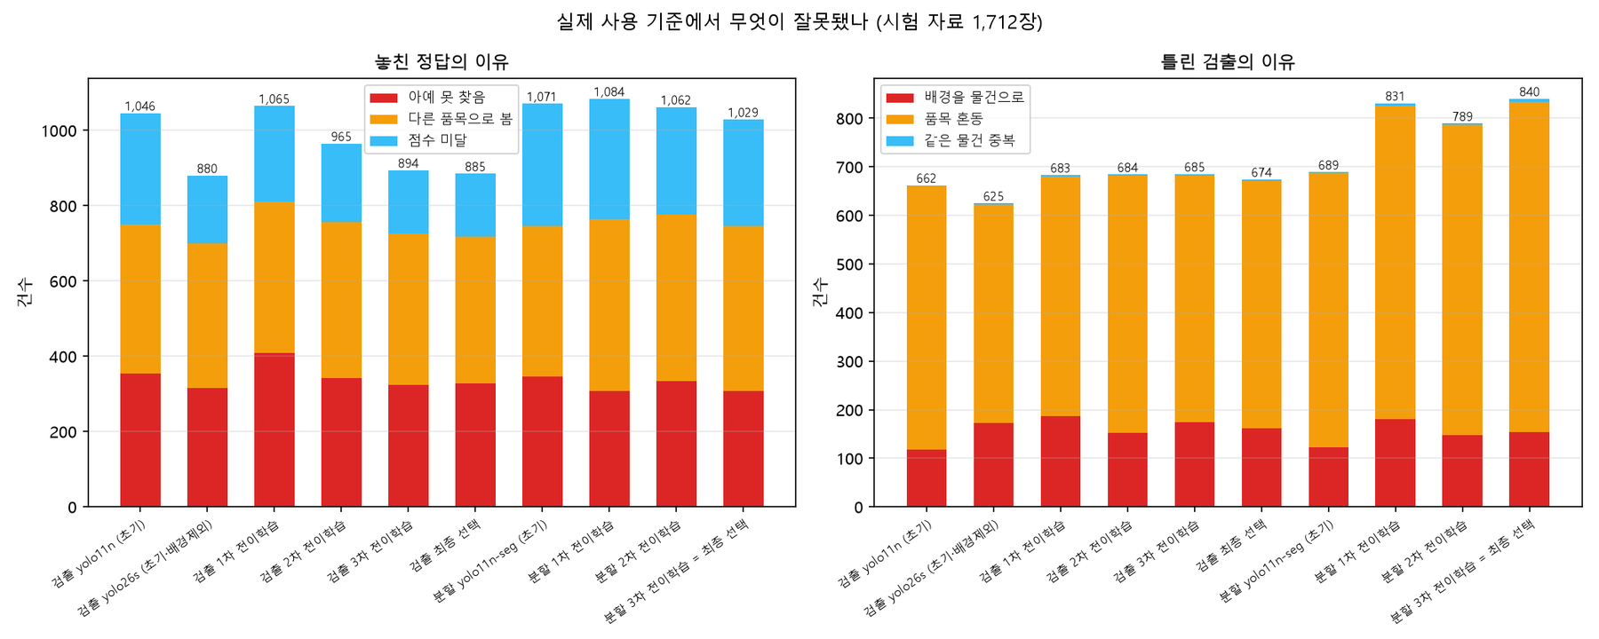
04
프로젝트 수행 경과
오류 원인 분해
놓친 885개와 틀린 674개를 이유별로 갈랐다
놓친 정답 885개 — 다른 품목으로 봄 391(44.2%) · 아예 못 찾음 327(36.9%) · 점수 미달 167(18.9%)
틀린 검출 674개 — 품목 혼동 509(75.5%) · 배경을 물건으로 162(24.0%) · 같은 물건 중복 3(0.4%)
요약 놓친 885개와 틀린 674개를 이유별로 갈랐고, 작은 물체 검출률 36.9%가 가장 큰 몫이다.
검출 최종 선택 모델 기준 · 앱 기준 · 시험 자료 1,712장 · 3,677객체. 그림은 비교한 모델 10종 전체를 보여준다.
점수 미달 167건은 기준값만 낮춰도 건질 몫이고, 아예 못 찾음 327건은 모델·자료의 몫이다. 물체 크기별 검출률 — 아주 작음 36.9% · 작음 72.0% · 보통 82.5% · 큼 81.2%.
28
Notes:
놓친 885개와 틀린 674개를 이유별로 나눴다.
작은 물체 검출률 36.9%가 이 장에서 가장 중요한 숫자다.

Slide 29

04
프로젝트 수행 경과
품목 혼동 분석
비닐↔종이, 플라스틱↔유리가 양방향으로 가장 잦다
요약 비닐↔종이, 플라스틱↔유리 혼동이 가장 크고 대부분 양방향이라 한쪽만 고쳐서는 해결되지 않는다.
세로 = 실제 품목, 가로 = 모델이 그렇게 본 품목. 전체 모델 합산 혼동 순위 — 비닐→종이 1,208 · 플라스틱→유리 1,193 · 종이→비닐 910 · 비닐→플라스틱 826 · 유리→플라스틱 716 (건).
구겨진 비닐과 종이는 모양 · 질감이 비슷하고 투명한 병은 사진만으로 재질을 가르기 어렵다. 상위 혼동이 대부분 양방향이라 한쪽 클래스만 고쳐서는 해결되지 않는다.
29
Notes:
비닐 ↔ 종이 1,208건, 플라스틱 ↔ 유리가 상위 혼동이다.
대부분 양방향이라 한쪽 클래스만 고쳐서는 해결되지 않는다.

Slide 30
04
프로젝트 수행 경과
앱 구현 구성
카메라 · 전처리 · 추론 · NMS는 네이티브에서 처리하고, 앱은 배출 안내를 얹는다
사진 입력
모델 추론
후처리
배출 안내
앱에서 촬영 · 선택
▶
기기 내부 TFLite
▶
클래스별 임계값 · NMS
▶
품목별 문구 표시
구현 구성과 설정값
앱 구성
후처리 설정
화면 처리 원칙
Flutter · Dart 단일 코드베이스
공식 ultralytics_yolo 플러그인 사용
학습 모델을 TFLite로 내보내 자산에 포함
품목별 배출 안내 문구는 별도 자산으로 분리
클래스별 신뢰도 기준 0.13 ~ 0.75
기준이 없는 모델은 전체 0.45 적용
NMS IoU 0.5
판정 겹침 IoU 0.5
신뢰도가 비슷한 후보 둘이면 함께 표시
배경만 비친 화면에서는 안내하지 않음
한 프레임이 아니라 여러 결과를 모아 판단
탐지 0건이면 재촬영 안내
클래스별 신뢰도 기준은 클래스마다 F1이 최대가 되는 지점을 측정해 정한 값이다. 유리처럼 놓치기 쉬운 품목은 낮게, 일반쓰레기처럼 잘못 잡기 쉬운 품목은 높게 잡혀 있다.
요약 카메라부터 NMS까지는 플러그인이 네이티브에서 처리하고, 앱은 그 결과 위에 배출 안내를 얹는다.
설정 출처 : 앱의 app_config.dart (classConfidenceThresholds · confidenceThreshold · iouThreshold).
30
Notes:
카메라 · 전처리 · 추론 · NMS는 플러그인이 네이티브에서 처리하고 앱은 배출 안내만 얹는다.
클래스별 신뢰도 기준 0.13 ~ 0.75는 F1이 최대가 되는 지점을 재서 정한 값이다.

Slide 31
04
프로젝트 수행 경과
시제품 현황
안드로이드 앱과 젯슨 검출이 모두 동작한다
구분 | 현황
안드로이드 앱 | 사진을 촬영한 뒤 분석하는 기능을 구현했다 / 세부 조정과 기능 수정을 진행했다
모델 적용 | 전이학습 모델부터 세그멘테이션 모델까지 적용해 비교했고, 최초 학습 모델이 가장 안정적이었다
젯슨 오린 나노 | 스크립트 기반 검출에 성공했다 / .pt 실행에서 약 1~2 FPS, TensorRT 변환 후 15 FPS 안팎
추론 최적화 | .pt 모델을 TensorRT .engine 형식으로 변환해 적용했고, 그 구성으로 실시간 시연을 마쳤다
측정된 처리 속도
8 ~ 10 ms
103 ~ 298 ms
9 ~ 17 FPS
데스크톱 RTX 4060
PC CPU (FP32)
젯슨 오린 나노
사진 한 장 처리 · 모델 10종 공통 조건
AI 11n 102.8 ms ~ DY 26s 298.0 ms
TensorRT .engine · 모델 3종 캡처 21장
요약 앱과 젯슨 검출이 모두 동작하며, TensorRT 변환으로 젯슨 속도가 1~2 FPS에서 9~17 FPS로 올라갔다.
세 수치는 장비가 모두 다르다 — 데스크톱 GPU / PC CPU / 젯슨 오린 나노.
31
Notes:
이 장의 핵심은 젯슨이 .pt 실행 1~2 FPS에서 TensorRT 변환 후 9~17 FPS로 올라갔다는 것이다.
같은 장치에서 실행 구성만 바꾼 결과다.

Slide 32
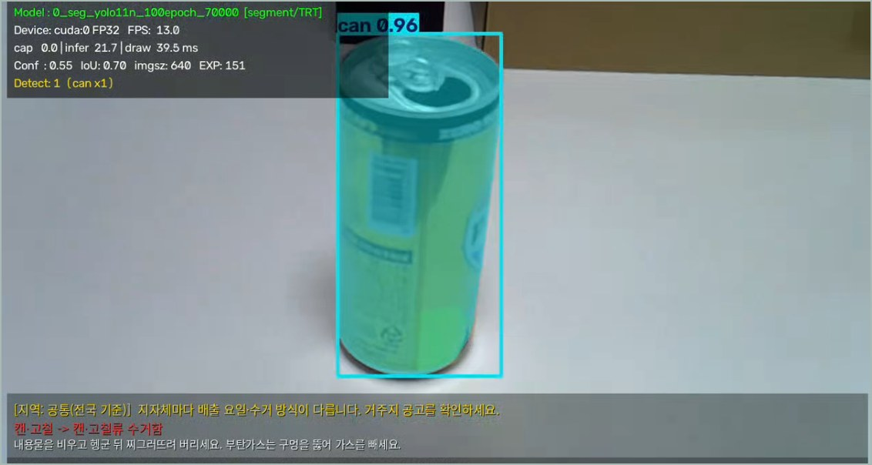
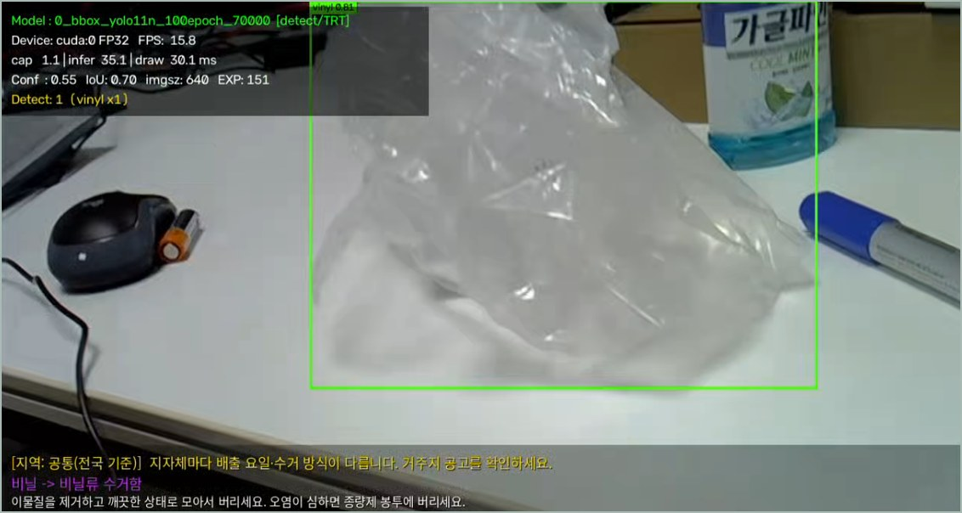
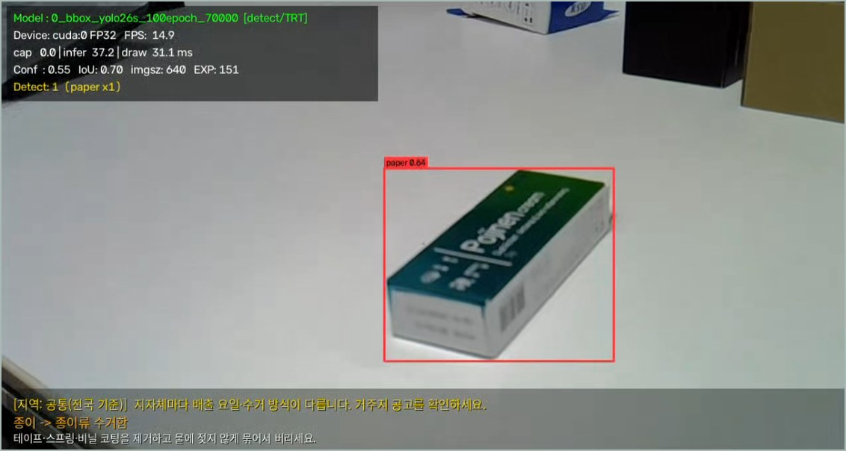
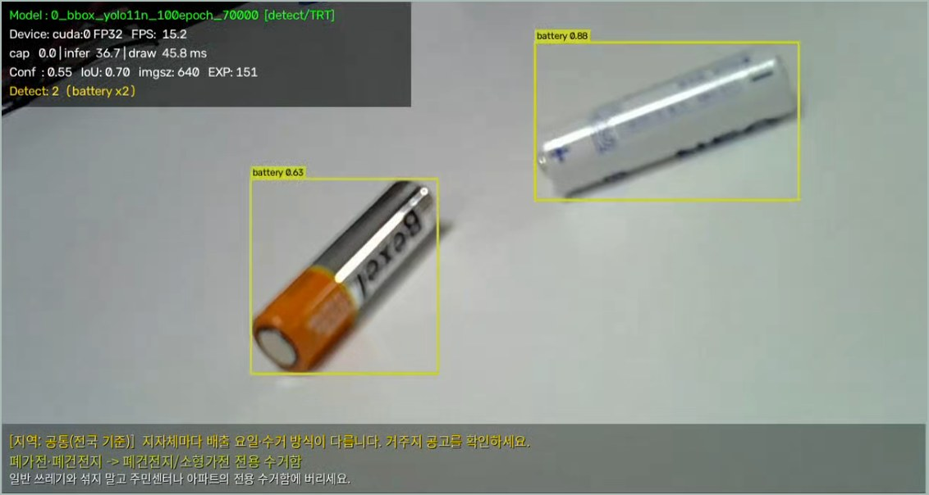
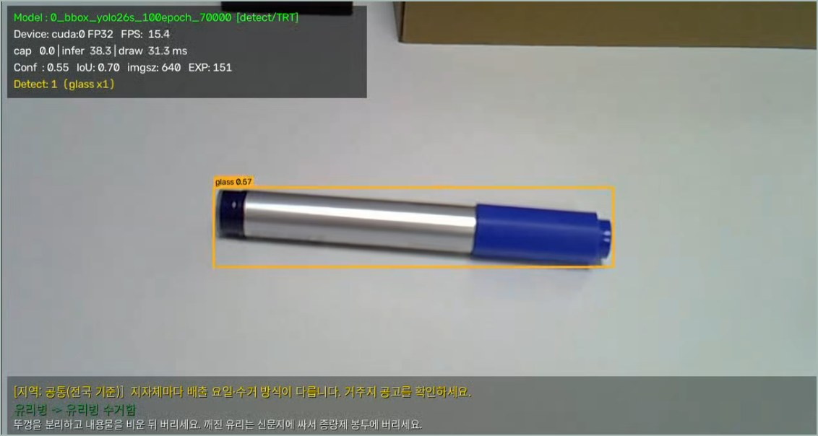
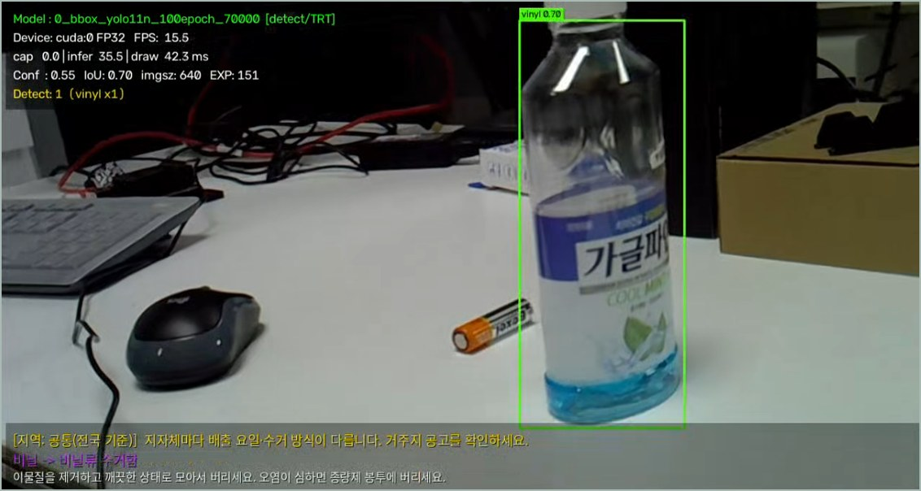
04
프로젝트 수행 경과
젯슨 실시간 시연 ① 탐지 사례
일상 품목은 잘 잡지만, 재질이 헷갈리는 물체에서 오탐이 남는다
정상 탐지
분할 YOLO11n-seg — can 0.96
검출 YOLO11n — vinyl 0.94
검출 YOLO26s — paper 0.64
캔 외곽선을 따라 마스크가 붙었다 · 13.0 FPS
구겨진 비닐봉지를 한 덩어리로 잡았다 · 15.8 FPS
흰 바닥 위 종이 상자 · 14.9 FPS
오탐 — 같은 물체가 프레임마다 다른 품목으로 나온다
검출 YOLO11n — battery 0.88
검출 YOLO26s — glass 0.57
검출 YOLO11n — vinyl 0.93
오른쪽 마커펜을 배터리로 판정했다
같은 마커펜을 이번에는 유리로 판정했다
플라스틱 가글액 병을 비닐로 판정했다
요약 형태가 뚜렷한 품목은 안정적으로 잡히지만, 재질이 헷갈리는 물체는 프레임마다 다른 품목으로 나온다.
32
Notes:
같은 마커펜 하나가 프레임마다 다섯 번 다르게 판정된 이야기가 이 장의 중심이다.
성능을 재는 자료가 아니라 동작을 보여 주는 화면임을 먼저 밝힌다.

Slide 33
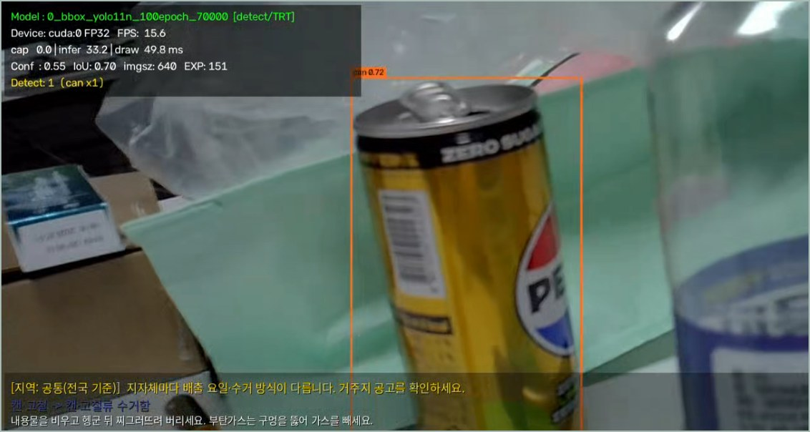
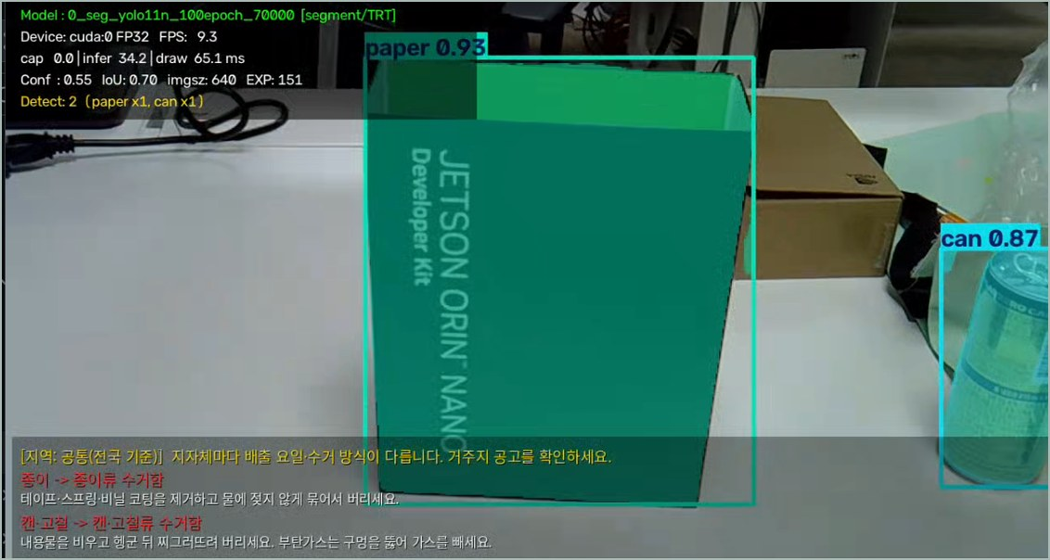
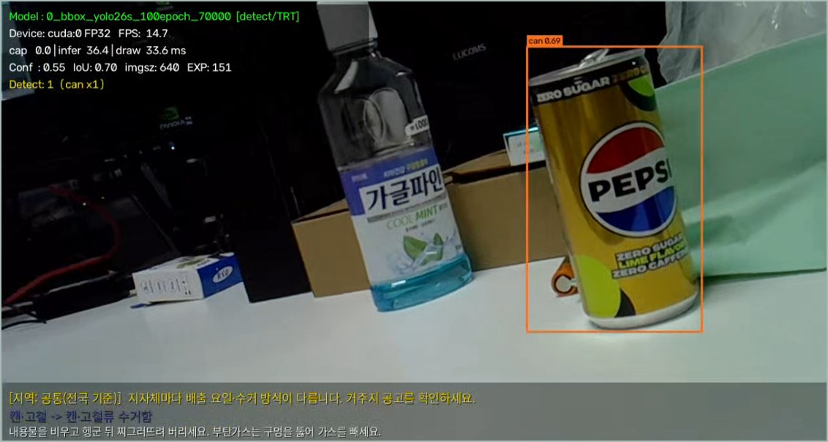
04
프로젝트 수행 경과
젯슨 실시간 시연 ② 모델 3종과 처리 속도
TensorRT 변환 뒤 세 모델 모두 실시간 범위에서 동작했다
검출 YOLO11n
분할 YOLO11n-seg
검출 YOLO26s
15.6 FPS · can x1
9.3 FPS · paper x1, can x1
14.7 FPS · can x1
캡처 21장에서 읽은 값의 범위
구성 | 모델 | FPS | 추론 시간 | 표시 시간 | 캡처
검출 | YOLO11n | 15.1 ~ 16.7 | 28.1 ~ 36.7 ms | 26.8 ~ 49.8 ms | 6장
분할 | YOLO11n-seg | 9.3 ~ 16.5 | 21.7 ~ 39.9 ms | 38.9 ~ 87.9 ms | 6장
검출 | YOLO26s | 14.6 ~ 15.8 | 33.4 ~ 38.3 ms | 19.9 ~ 39.1 ms | 9장
PC CPU에서 2.90배 차이였던 11n과 26s의 추론 시간이 젯슨 + TensorRT 에서는 평균 33.4 ms 대 36.3 ms, 약 1.09배까지 좁혀졌다.
요약 TensorRT 변환 뒤 세 모델 모두 실시간 범위에서 돌았고, CPU에서 벌어졌던 11n과 26s의 차이가 거의 사라졌다.
공통 조건 cuda:0 · FP32 · imgsz 640 · Conf 0.55 · IoU 0.70. 분할 모델의 FPS 편차는 마스크 표시 시간에서 나온다.
33
Notes:
표의 추론 시간 열을 먼저 짚어 세 모델이 비슷하다는 것을 보인다.
CPU에서 2.90배였던 11n과 26s 차이가 젯슨에서 1.09배로 좁혀진 것이 핵심이다.

Slide 34

04
프로젝트 수행 경과
안드로이드 앱 시연
저장소에서 앱을 내려받아 이 자리에서 직접 사용해 봅니다
깃허브 저장소
github.com/mulsineukkeut/yolo_trash_detection
app/ Flutter 안드로이드 앱 ml/ 데이터 변환 · 학습 · TFLite 변환 스크립트
※ 현재 비공개 저장소입니다. 발표 직전 공개로 전환하고 위 주소와 QR을 최종 주소로 교체합니다.
휴대폰 카메라로 바로 접속
시연 순서
① 저장소 접속
② APK 내려받기
③ 설치 · 권한 허용
④ 촬영 후 분석
⑤ 배출 안내 확인
QR 또는 주소로 이동
▶
Releases 에서 설치 파일 받기
▶
카메라 권한 1회 허용
▶
쓰레기를 찍으면 품목 표시
▶
품목별 안내 문구 확인
탐지가 0건이면 품목을 단정하지 않고 각도·거리를 바꿔 다시 찍도록 안내합니다. 신뢰도가 비슷한 후보가 둘이면 함께 보여 줍니다.
요약 저장소에서 앱을 내려받아 청중이 직접 촬영하고 배출 안내를 확인하는 순서로 진행한다.
앱 내부에서 추론이 이뤄져 네트워크 없이 동작한다. 클래스별 신뢰도 기준 0.13 ~ 0.75, 없으면 0.45.
34
Notes:
QR을 먼저 찍게 한 뒤 시연 순서 칩을 따라간다.
발표 전 저장소를 공개로 바꾸고 주소와 QR을 교체했는지 반드시 확인한다.

Slide 35
04
프로젝트 수행 경과
확장 방향
같은 탐지 결과를 두 방향으로 넓힐 수 있다
젯슨 — 보는 장치에서 분류하는 장치로
앱 — 버리는 순간을 넘어 거리로
지금은 카메라로 보고 화면에 품목을 표시하는 데까지 한다
탐지 결과를 신호로 삼아 액추에이터를 움직이면 투입된 쓰레기를 품목별 칸으로 자동으로 내려보낼 수 있다
사람이 고르지 않아도 되는 자동 분리배출 장치로 이어진다
지금은 사용자가 찍은 사진으로 품목과 배출 방법을 안내한다
같은 탐지로 잘못 버린 배출과 길에 떨어진 쓰레기를 실시간으로 찾아낼 수 있다
찾은 자리에서 바로 분류해 담을 수 있어 거리 청소 활동에 쓰인다
확장에 필요한 조건
장치 연동
현장 데이터
품목 혼동 보완
탐지 결과를 액추에이터 제어 신호로 바꾸는 구간과, 오탐일 때 멈추는 안전 조건이 필요하다.
실내에서 촬영한 지금 자료로는 거리 장면을 담지 못한다. 노면·조명·거리에서 모은 자료가 필요하다.
재질이 비슷한 품목의 혼동을 줄여야 자동 분류에서 잘못 내려보내는 일을 막을 수 있다.
두 방향 모두 이번 프로젝트에서 검증한 범위를 넘어서는 계획이며, 현재 성능을 그대로 적용할 수 있다는 뜻은 아니다.
요약 젯슨은 자동 분류 장치로, 앱은 거리 쓰레기 정리 서비스로 넓힐 수 있다. 다만 이번 검증 범위를 넘어선 계획이다.
35
Notes:
젯슨은 액추에이터 자동 분류로, 앱은 거리 쓰레기 감지로 넓힐 수 있다.
두 방향 모두 이번에 검증한 범위를 넘어선 계획이라는 점을 분명히 한다.

Slide 36
04
프로젝트 수행 경과
잠정 결론
정확도 한 가지로는 고를 수 없다
확인 항목 | 관찰 결과
정확도 1위 | 검출 26s — 공통 시험 mAP 64.12% · 실사용 F1 78.80% / 배경 150장 중 40장(26.7%) 오탐
오탐이 적은 모델 | 검출 최종 전이 F1 78.17% · 1/150장 / 분할 초기 F1 74.76% · 1/150장
general | 시험 자료 3,677객체 중 82개(2.2%)뿐이고 모든 모델이 10%대에 머물렀다
평가 독립성 | 시험 자료가 학습과 같은 수집 경로에서 나와 현장 성능으로 말할 수 없다
기기 성능 | 젯슨 오린 나노에서 TensorRT 변환 후 9~17 FPS로 동작했다 (변환 전 1~2 FPS)
용도별 선택
박스만 필요한 경우
외곽선이 필요한 경우
검출 최종 전이 — F1 78.17% · 배경 오탐 1/150장 · 한 장 8.7 ms
분할 YOLO11n-seg 초기 — F1 74.76% · 배경 오탐 1/150장 · 한 장 9.1 ms
요약 정확도가 가장 높은 모델과 오탐이 가장 적은 모델이 서로 달라, 용도에 따라 골라야 한다.
36
Notes:
정확도 1위 모델과 오탐이 적은 모델이 서로 다르다. 용도별로 골라야 한다는 것이 결론이다.

Slide 37
05
자체 평가 의견
성능 차이의 원인 분석
관찰 사실과 원인 가설을 분리해 정리했다
분석 관점 | 관찰 사실 | 원인 가설
데이터 양 · 분포 | 작은 물체 검출률 36.9% | 거리 · 해상도의 한계 — 640px에서 0.1%는 한 변 20픽셀
라벨 품질 · 배경 | 비닐 → 종이 혼동 1,208건 | 재질 경계가 모호하고 라벨 기준이 한 줄로 서지 않는다
모델 구조 · 규모 | 26s가 +3.73%p 우위 | 연산량 3.5배를 쓴 대가이며 구조 개선이 아니다
전이학습 · 조정 | 초기 대비 −2.00%p | 보완 자료 분포 불일치와 시작 학습률 설정
자체 평가
확인된 결론
수치가 나온 환경과 그 뜻
정확도는 YOLO26s, 속도와 경량성은 YOLO11n이 앞선다
배경 이미지 학습은 배경 오탐을 26.7%에서 3% 아래로 낮췄다
전이학습과 세그멘테이션은 이번 조건에서 이득이 없었다
TensorRT 변환으로 젯슨에서 실시간 동작을 확인했다
시험 사진이 학습과 같은 경로에서 모였다 → 같은 환경에서의 성능이며, 현장 수치로 옮겨 말할 수 없다
젯슨 9~17 FPS는 시연 중 캡처에 찍힌 순간값이다 → 실시간 동작은 확인했으나 평균 성능으로 말할 수 없다
전이 · 분할 모델은 클래스별 임계값을 정하지 않았다 → 실사용 F1 비교에서 불리했을 여지가 있다
요약 왼쪽은 이번 범위에서 확인한 것이고 오른쪽은 그 범위의 경계다. 두 상자를 함께 읽어야 한다.
37
Notes:
왼쪽은 이번 범위에서 확인한 것, 오른쪽은 그 범위의 경계다.
오른쪽 세 줄을 화살표 기준으로 하나씩 읽고 마무리한다.

Slide 38
감사합니다
Q&A는 메일로 받겠습니다.
구두질문은 안 받겠습니다.
메일은 본 발표 날짜에 공개하겠습니다.

